Slide 5
Notes:
Dung netbean để add library. Add từ thư viện trên netbean hoặc down ngoài

Slide 9
Notes:
Để thao tác với DB cần đối tượng statement. Sau đó dùng ExQuery để truy vấn. Lưu vào đối tượng ResultSet (dưới dạng table).

Slide 12
Stop here
Continue Lecture here tomorrow – 7/15

Slide 20
Notes:
Cách nâng cao để nâng cao hiệu năng của việc truy cập CSDL

Slide 22
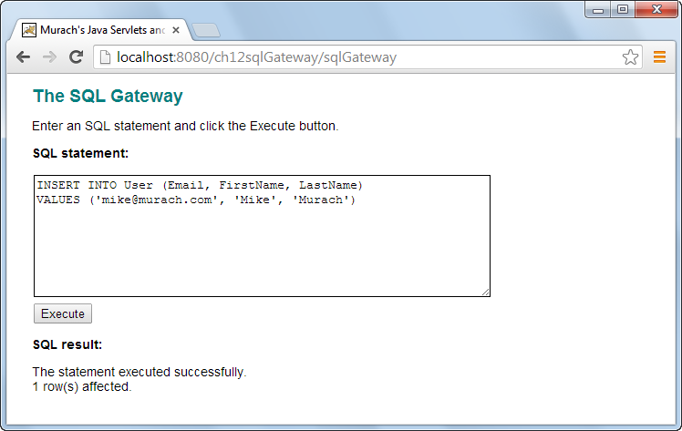

Slide 23
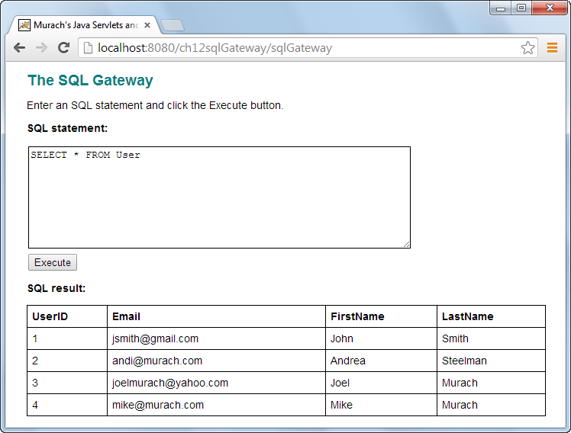

Slide 33
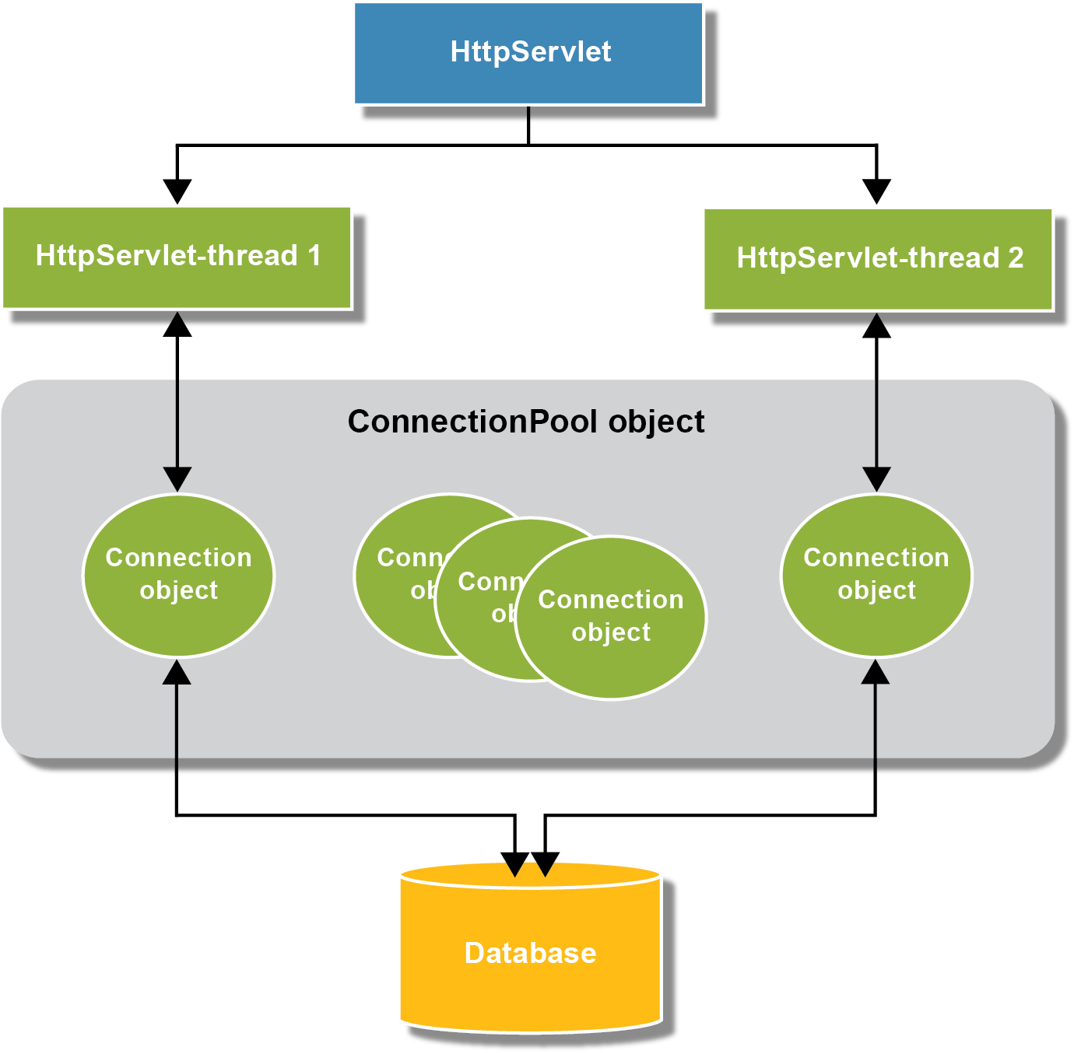
Notes:
Ứng dụng đa người dùng thế nào? Cứ mỗi người dùng lại tạo connection rồi lại đóng? Có rất nhiều ng dùng và request liên tục thì ko hiệu quả.
Giải pháp: pool. Connection ko đóng và quay lại pool để phục vụ người dùng tiếp theo.

Slide 37
Notes:
freeCon: trả về cho pool

Slide 40
